Slide 1
3-1．React Nativeの基礎知識 ～コンポーネント編～
React Nativeではすでに用意されている標準コンポーネントを使用できます。
標準コンポーネントを使えばAndroid向けとiOS向けに自動でネイティブコードに展開してくれます。
コンポーネントの定義
ReactNativeはHTMLエレメントがReact Native用のUIコンポーネントになっただけの為、Reactの知識があれば簡単に
定義できます。
React
React Native
import React from 'react'
export class App extends React.Component {
render() {
<div>App</div>
}
}
import React from 'react'
import { View Text, StyleSheet } from 'react-native'
export class App extends React.Component {
render() {
<View>
<Text>App</Text>
</View>
}
}
HTMLエレメント
ReactNative用のUIコンポーネント

Slide 2
3-1．React Nativeの基礎知識 ～コンポーネント編～
コンポーネントの使い方
①コンポーネントをインポートする ②JSXで配置する ③スタイルを設定する ④プロパティを設定する
①コンポーネントをインポートする
import React from 'react'
import { View Text, StyleSheet } from 'react-native'
export class App extends React.Component {
render() {
<View>
<Text>App</Text>
</View>
}
}
react-nativeからViewモジュール、Textモジュールを
インポートしています。
※Styleを定義するために、StyleSheetもインポート。
左記は一例のため、その他使いたいモジュールを
インポートします。

Slide 3
3-1．React Nativeの基礎知識 ～コンポーネント編～
②JSXで配置する
import React from 'react'
import { View Text, StyleSheet } from 'react-native'
export class App extends React.Component {
render() {
<View>
<Text>App</Text>
</View>
}
}
レイアウトのJSXでReactNativeのViewを配置、
その中にTextを配置しています。

Slide 4
3-1．React Nativeの基礎知識 ～コンポーネント編～
③スタイルを設定する
import React from 'react'
import { View Text, StyleSheet } from 'react-native'
export class App extends React.Component {
render() {
<View style={styles.container}>
<Text>App</Text>
</View>
}
}
const styles = StyleSheet.create({
container: {
width: 100,
height: 44,
...
}
});
スタイルでコンポーネントの見た目をカスタマイズする
場合は、スタイルを定義して設定します。
JSX内で変数を使ったスタイル定義は、{}でくくります。

Slide 5
3-1．React Nativeの基礎知識 ～コンポーネント編～
④プロパティを設定する
import React from 'react'
import { View Text, StyleSheet, Button } from 'react-native'
export class App extends React.Component {
render() {
<View>
<Text>App</Text>
<Button
onPress={onPressLearnMore}
title="Learn More"
color="#841584"
accessibilityLabel="Learn more about this purple button”
/>
</View>
}
}
標準コンポーネントではスタイルを設定するのと同
様に、プロパティを設定することができます。
左記はButtonコンポーネントを読み込んで、Button
コンポーネントのプロパティを設定しています。
onPress:ユーザーがボタンをタップしたときに呼び出されるハンドラ
title:ボタンの内側に表示するテキスト
color:テキストの色（iOS）、またはボタンの背景色（Android）
accessibilityLabel:視覚障害者の方向けの音声読み上げ
上記はButtonコンポーネントで設定できるプロパティの一部です。
コンポーネントによって設定できるプロパティの確認は公式サイ
トを確認するのが良いでしょう。

Slide 6
3-2．React Nativeの基礎知識 ～レイアウト～
スマートフォンのレイアウトは大きく３つの領域に分かれます。
ステータスバー
ヘッダー
領域 | 概要
ステータスバー | 電波などシステム状態などを表示するエリアです。 アプリによって表示内容は変更はできません。
ヘッダー | アプリの画面にタイトルなどを表示するエリアです。
アプリ本体 | アプリの本体を表示するエリアです。
アプリ本体

Slide 7
3-2．React Nativeの基礎知識 ～レイアウト～
標準のライブラリだけでは、Header部分を作成するのは大変です。
そのため、あらかじめヘッダー部分などUI部品がまとめられたreact-native-elemetsを導入しましょう。
// 導入方法
# react-native-elements 導入
yarn add react-native-elements
# Or
npm -i react-native-elements —save
# icon導入
yarn add react-native-vector-icons
# Or
npm -i react-native-vector-icons —save
#link
react-native link

Slide 8
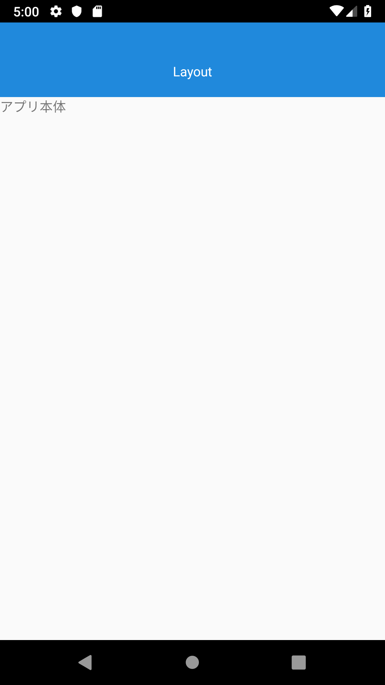
3-2．React Nativeの基礎知識 ～レイアウト～
ステータスバーとヘッダーを作成してみましょう。
「App.js」を下記のように書き直してみましょう。
import React, {Component} from 'react';
import {StatusBar, View,Text} from 'react-native';
import {Header} from 'react-native-elements';
export default class App extends Component {
render() {
return (
<View>
<StatusBar barStyle='light-content'/>
<Header centerComponent={{ text: 'Layout', style: { color: '#fff' } }} />
<Text>アプリ本体</Text>
</View>
);
}
}

Slide 9
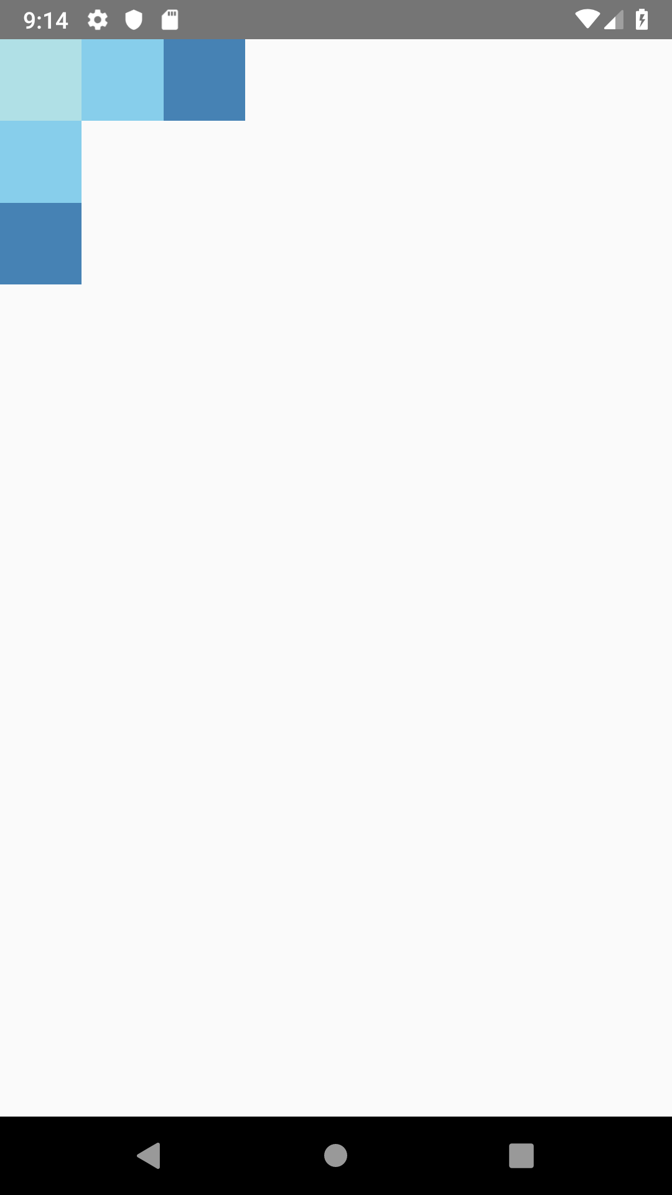
3-2．React Nativeの基礎知識 ～レイアウト～
コンポーネントを複数作成していくと、任意の方向に並べたい場面が出てくると思います。
ReactNativeではcssと似たような形で任意の方向に並べることが可能です。
import React, { Component } from 'react';
import { View } from 'react-native';
export default class App extends Component {
render() {
return (
<View>
<View style={{ flex: 1, flexDirection: 'row' }}>
<View style={{ width: 50, height: 50, backgroundColor: 'powderblue' }} />
<View style={{ width: 50, height: 50, backgroundColor: 'skyblue' }} />
<View style={{ width: 50, height: 50, backgroundColor: 'steelblue' }} />
</View>
<View style={{ flex: 1, flexDirection: 'column' }}>
<View style={{ width: 50, height: 50, backgroundColor: 'powderblue' }} />
<View style={{ width: 50, height: 50, backgroundColor: 'skyblue' }} />
<View style={{ width: 50, height: 50, backgroundColor: 'steelblue' }} />
</View>
</View>
);
}
}

Slide 10
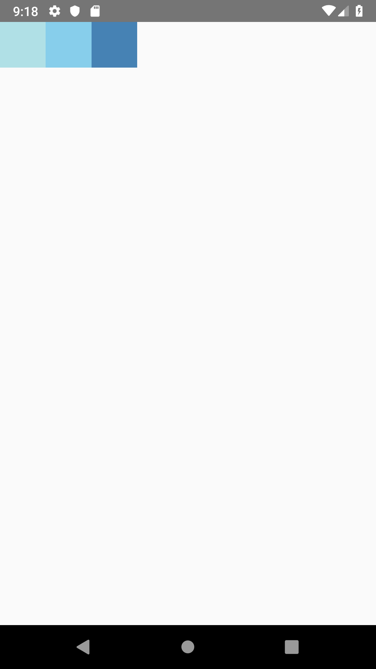
3-2．React Nativeの基礎知識 ～レイアウト～
FlexDirection にRowを指定することで横方向にComponentを配置することが可能となります。
import React, { Component } from 'react';
import { View } from 'react-native';
export default class App extends Component {
render() {
return (
<View>
<View style={{ flex: 1, flexDirection: 'row' }}>
<View style={{ width: 50, height: 50, backgroundColor: 'powderblue' }} />
<View style={{ width: 50, height: 50, backgroundColor: 'skyblue' }} />
<View style={{ width: 50, height: 50, backgroundColor: 'steelblue' }} />
</View>
</View>
);
}
}

Slide 11
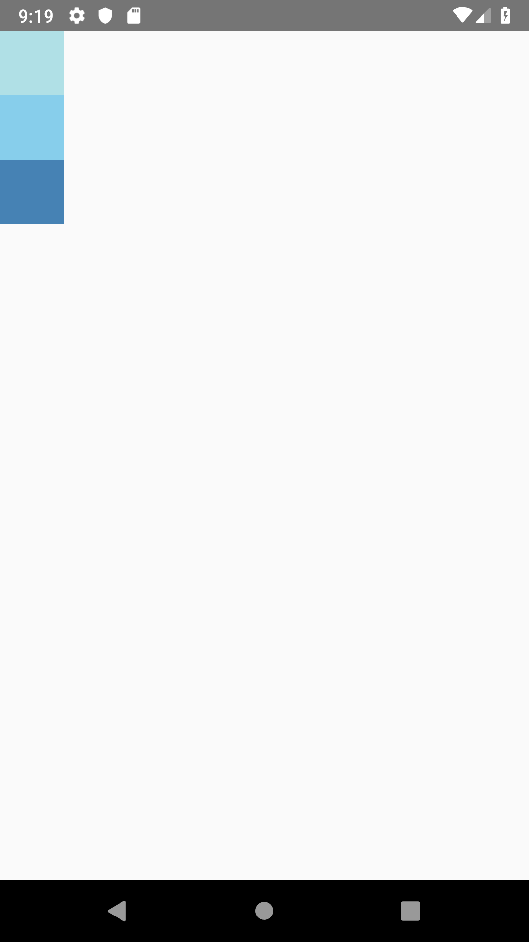
3-2．React Nativeの基礎知識 ～レイアウト～
FlexDirection にcolunmを指定することで縦方向にComponentを配置することが可能となります。
import React, { Component } from 'react';
import { View } from 'react-native';
export default class App extends Component {
render() {
return (
<View>
<View style={{ flex: 1, flexDirection: 'column' }}>
<View style={{ width: 50, height: 50, backgroundColor: 'powderblue' }} />
<View style={{ width: 50, height: 50, backgroundColor: 'skyblue' }} />
<View style={{ width: 50, height: 50, backgroundColor: 'steelblue' }} />
</View>
</View>
);
}
}

Slide 12
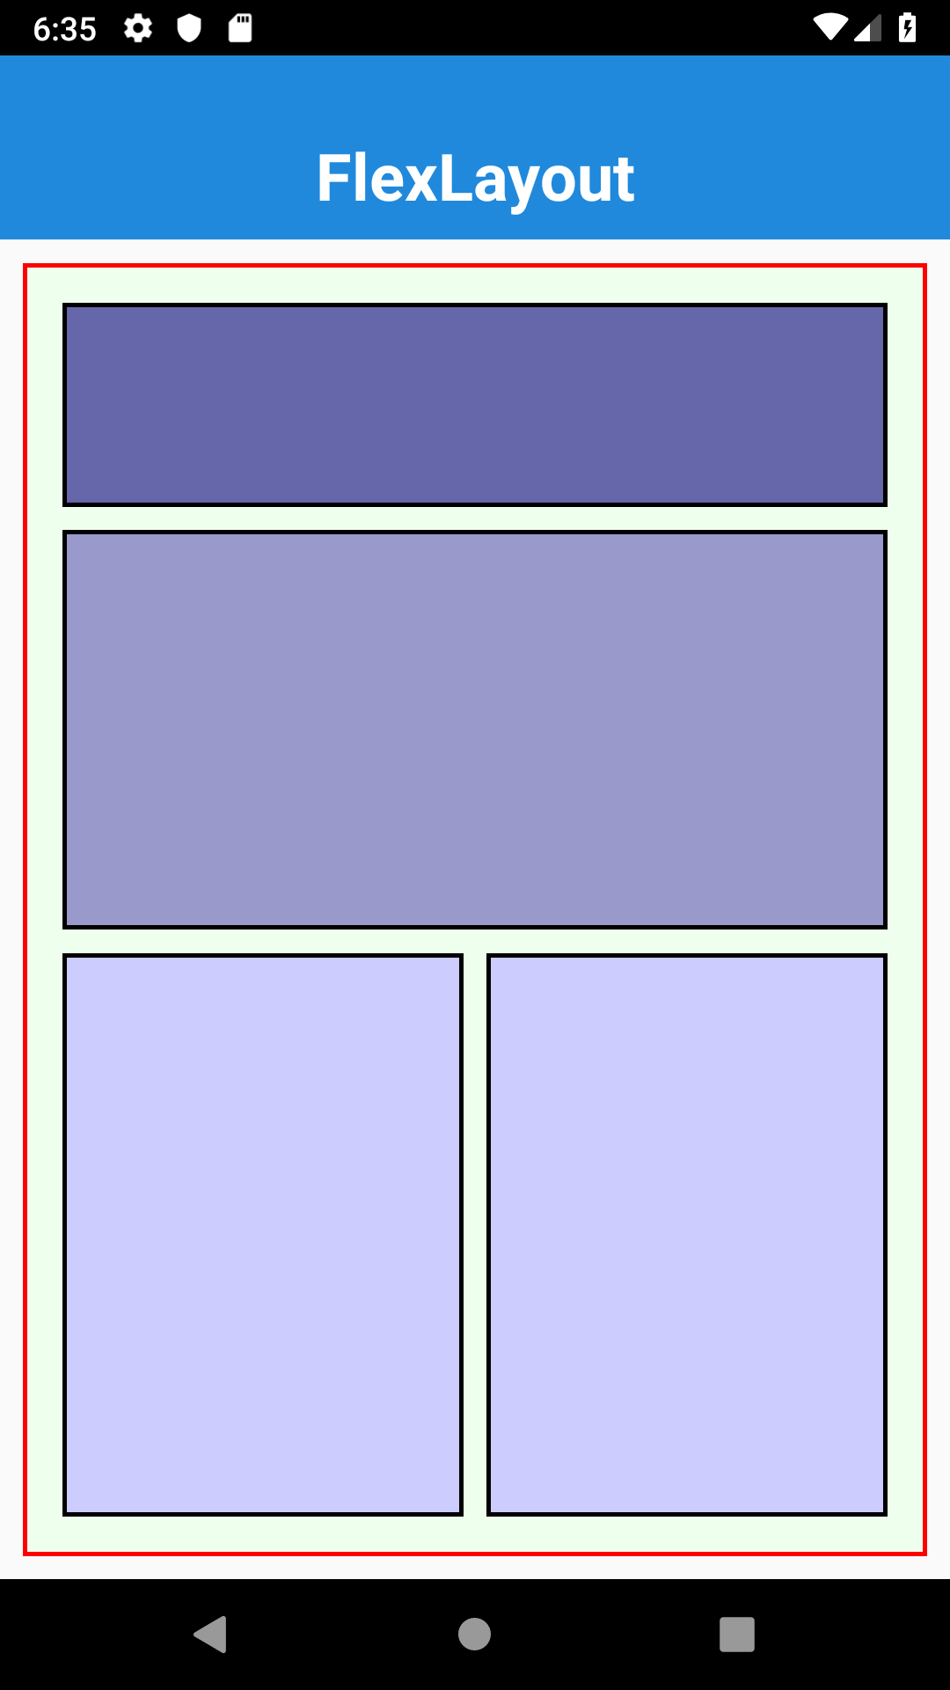
3-2．React Nativeの基礎知識 ～レイアウト～
Flexに関するレイアウトについて、もう少し複雑なものを作成していきましょう。
Flexのサイズを調整することで、コンポーネントの大きさを割合として
設定することが可能となります。
flex : 1
・全体の割合でflex:1を設定します。
こうすることで画面全体のサイズを使用可能となる。
flex : 2
・そのあとに各コンポーネントに対して、flexを指定していきます。
そうしたら、うまく割合を調整して表示してくれます。
flex : 1
flex : 3

Slide 13
3-2．React Nativeの基礎知識 ～レイアウト～
App.jsを以下のように書き換えてください。
import React, { Component } from 'react';
import { StyleSheet, View } from 'react-native';
import { Header } from 'react-native-elements';
export default class App extends Component {
render() {
return (
<View style={styles.base}>
<Header
centerComponent={{ text: 'FlexLayout', style: styles.header }}
outerContainerStyles={{ height: 100, backgroundColor: '#dd0000' }} />
<View style={styles.container}>
<View style={styles.view1} />
<View style={styles.view2} />
<View style={styles.view3} >
<View style={styles.view4} />
<View style={styles.view4} />
</View>
</View>
</View>
);
}
}
const styles = StyleSheet.create({
base: {
flex: 1
},
header: {
color: 'white',
fontSize: 28,
fontWeight: 'bold'
},
container: {
flex: 1,
padding: 10,
margin: 10,
backgroundColor: '#eeffee',
borderStyle: 'solid',
borderWidth: 2,
borderColor: 'red'
},
view1: {
flex: 1,
margin: 5,
backgroundColor: '#6666aa',
borderStyle: 'solid',
borderWidth: 2,
borderColor: 'black'
},
view2: {
flex: 2,
margin: 5,
backgroundColor: '#9999cc',
borderStyle: 'solid',
borderWidth: 2,
borderColor: 'black'
},
view3: {
flex: 3,
flexDirection: 'row',
margin: 0,
},
view4: {
flex: 1,
margin: 5,
backgroundColor: '#ccccff',
borderStyle: 'solid',
borderWidth: 2,
borderColor: 'black'
},
});

Slide 14
3-2．React Nativeの基礎知識 ～レイアウト～
前ページの続き
</View>
</View>
</View>
);
}
}
const styles = StyleSheet.create({
base: {
flex: 1
},
header: {
color: 'white',
fontSize: 28,
fontWeight: 'bold'
},
container: {
flex: 1,
padding: 10,
margin: 10,
backgroundColor: '#eeffee',
borderStyle: 'solid',
borderWidth: 2,
borderColor: 'red'
},
view1: {
flex: 1,
margin: 5,
backgroundColor: '#6666aa',
borderStyle: 'solid',
borderWidth: 2,
borderColor: 'black'
},
view2: {
flex: 2,
margin: 5,
backgroundColor: '#9999cc',
borderStyle: 'solid',
borderWidth: 2,
borderColor: 'black'
},
view3: {
flex: 3,
flexDirection: 'row',
margin: 0,
},
view4: {
flex: 1,
margin: 5,
backgroundColor: '#ccccff',
borderStyle: 'solid',
borderWidth: 2,
borderColor: 'black'
},
});

Slide 15
3-2．React Nativeの基礎知識 ～レイアウト～
前ページの続き
padding: 10,
margin: 10,
backgroundColor: '#eeffee',
borderStyle: 'solid',
borderWidth: 2,
borderColor: 'red'
},
view1: {
flex: 1,
margin: 5,
backgroundColor: '#6666aa',
borderStyle: 'solid',
borderWidth: 2,
borderColor: 'black'
},
view2: {
flex: 2,
margin: 5,
backgroundColor: '#9999cc',
borderStyle: 'solid',
borderWidth: 2,
borderColor: 'black'
},
view3: {
flex: 3,
flexDirection: 'row',
margin: 0,
},
view4: {
flex: 1,
margin: 5,
backgroundColor: '#ccccff',
borderStyle: 'solid',
borderWidth: 2,
borderColor: 'black'
},
});

Slide 16
3-2．React Nativeの基礎知識 ～レイアウト～
前ページの続き
backgroundColor: '#9999cc',
borderStyle: 'solid',
borderWidth: 2,
borderColor: 'black'
},
view3: {
flex: 3,
flexDirection: 'row',
margin: 0,
},
view4: {
flex: 1,
margin: 5,
backgroundColor: '#ccccff',
borderStyle: 'solid',
borderWidth: 2,
borderColor: 'black'
},
});

